Slide 1
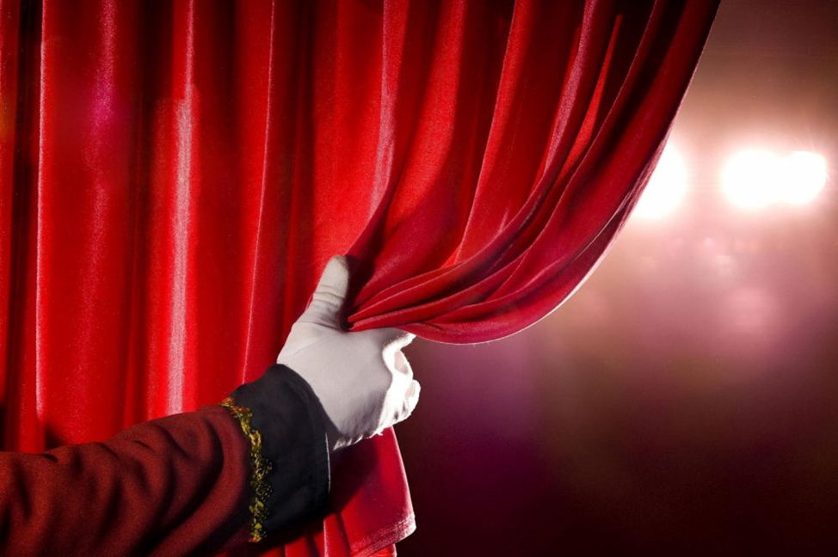
История детского театра

Slide 2
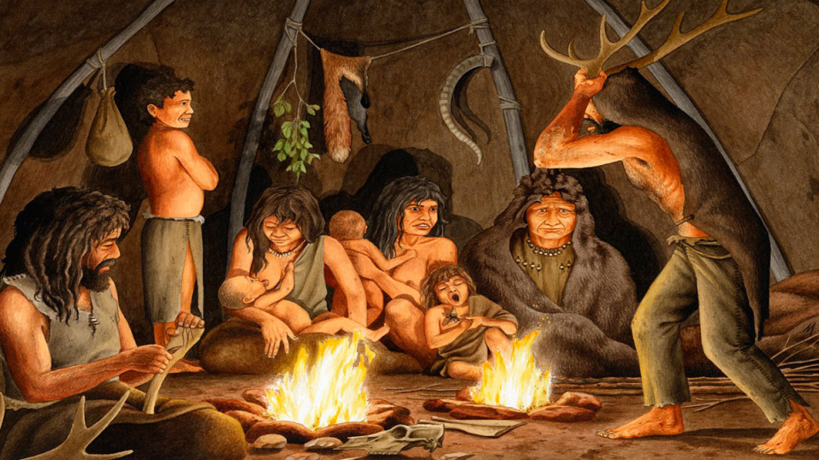
Театральное искусство
возникло очень давно и
развивалось вместе с жизнью самого человечества.
Игры и обряды первобытных людей стали отправной точкой зарождения театра.

Slide 3
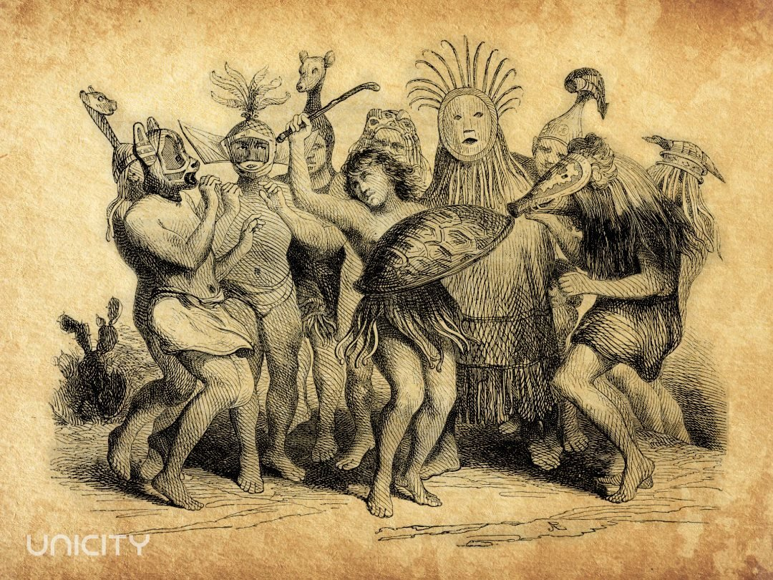
Добрые и злые силы —
первые действующие лица этих доисторических обрядов и игр, в которых люди пытались изобразить различных духов и божеств, явления природы, которые не могли объяснить.

Slide 4
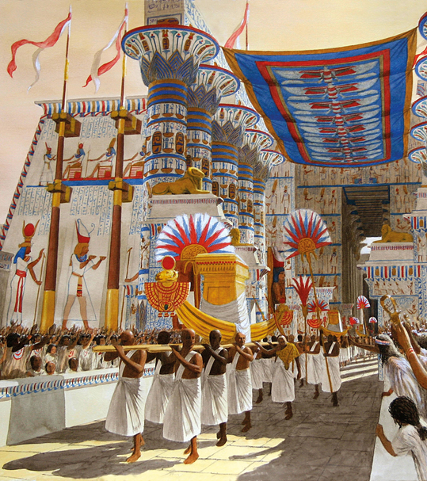
Прообразом театра в Древнем Египте
были фестивали, первые упоминания о которых относятся к IV династии (ок. 2600 год до н. э.).
Статуи божеств во время процессии проносились по городу.

Slide 5
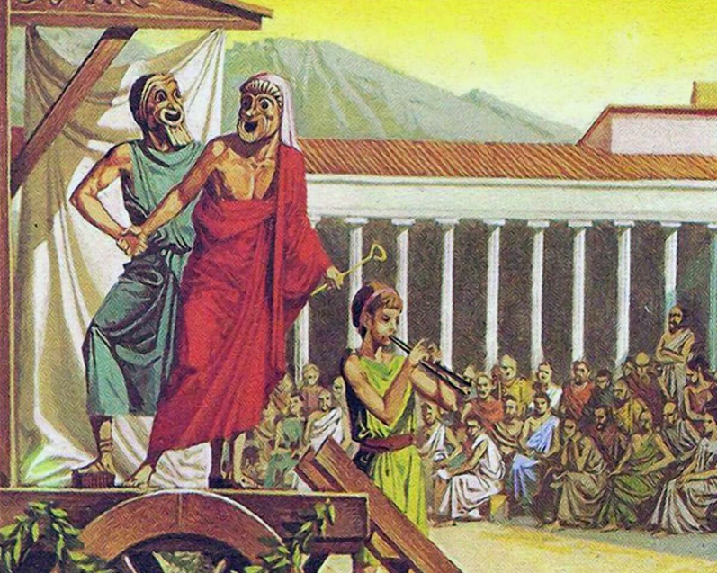
Во время таких празднеств,
длившихся несколько дней, выносили из храмов статуи божеств, разыгрывались сценки и мистерии на мифологические темы, играла музыка, устраивались танцы.

Slide 6
Само слово «театр» — греческого происхождения.
В греческом языке оно означало место для зрелища
и само зрелище. Годом рождения
мирового театра считается 534 г. до н. э.

Slide 7
Афинский театр восхвалял величие богов, рассказывал о различных святых и значимых событиях.
Представление происходило на улице,
стихийно, а зрителями были зеваки.

Slide 8
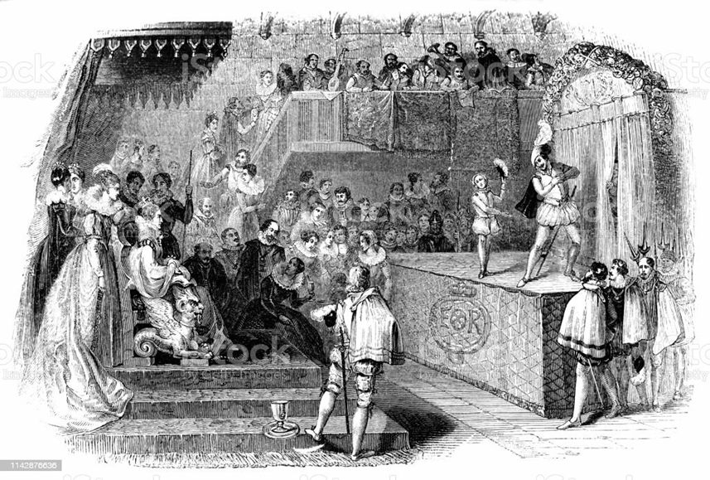
В XIV—XVI вв. в Западной Европе широкое распространение получает мистерия, возникшая на основе литургической драмы.
Представления мистерий происходили в ярмарочные дни на площадях и являлись частью городских празднеств. Содержание мистерий составляли библейские и евангельские сюжеты

Slide 9
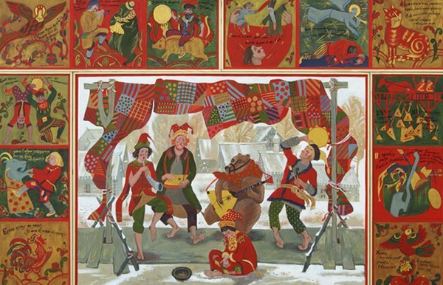
Театр в России

Slide 10
Впервые в России о детских театрах заговорил
царь Алексей Михайлович.
По возвращении из поездки по стране он дал поручение открыть детский театр при дворце.

Slide 11
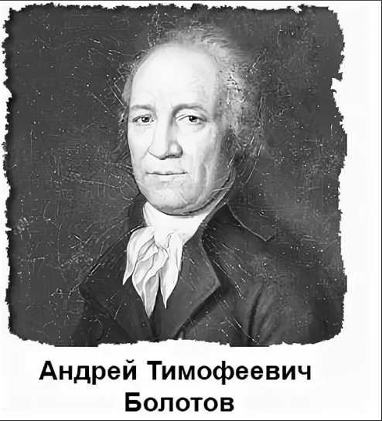
Детский театр в России
В дореволюционной России профессиональных театров для детей не было.
Первый в России детский театр был создан в 1779 году в г. Богородицке, Тульской губернии, в имении графов Бобринских, управляющим,
известным ученым-энциклопедистом Андреем Тимофеевичем Болотовым.

Slide 12
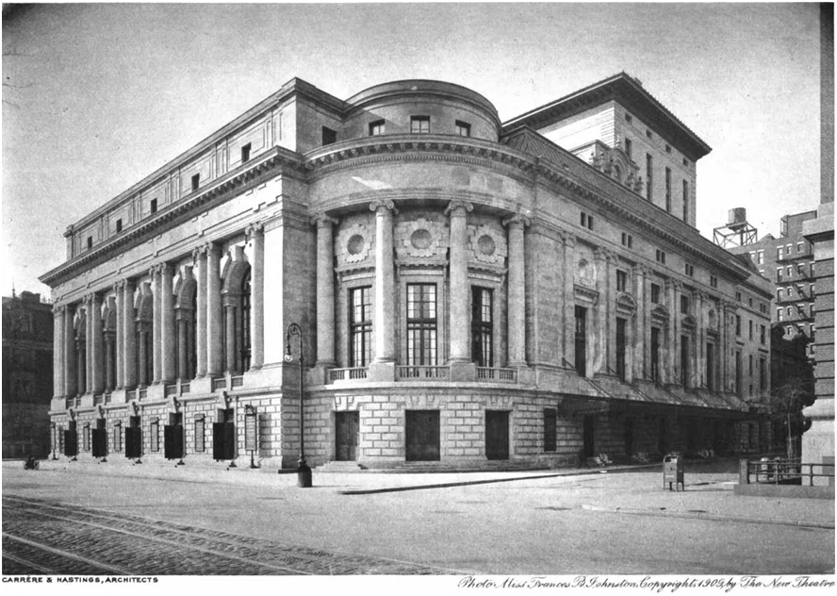
В 1903 году в Нью-Йорке был открыт первый
профессиональный театр для детей.

Slide 13
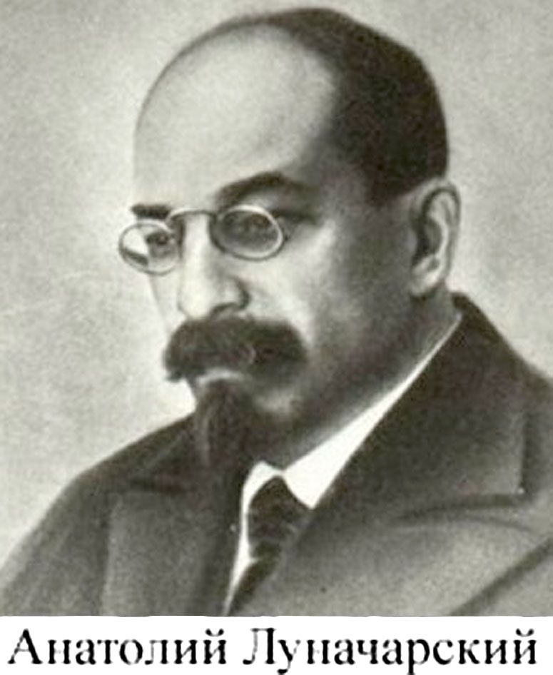
Этот опыт американцев в России переняли только спустя 15 лет и создали первый театр для детей при поддержке А. В. Луначарского.

Slide 14
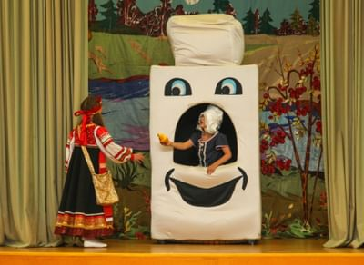
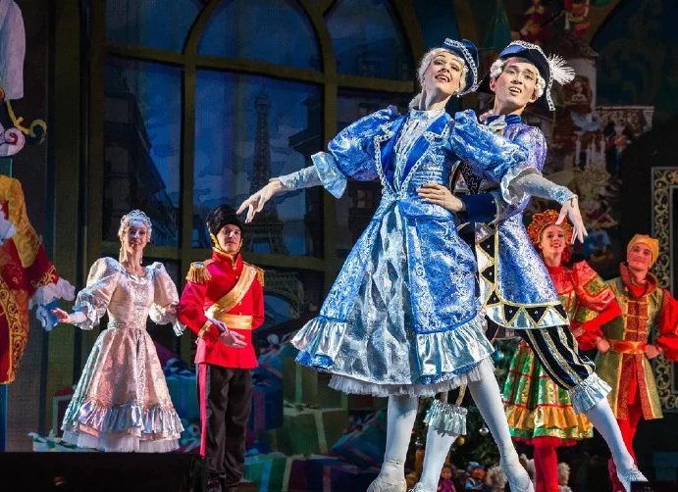
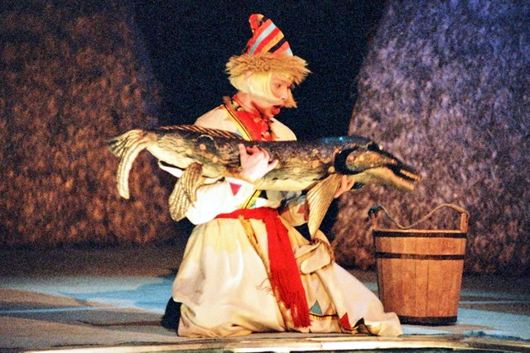
В 1920-е годы создаются театры во многих городах страны. Первые репертуары были по мотивам русских народных сказок
и классической литературы.
Именно в это время и возникло
Понятие «театр юного
зрителя».

Slide 15
С начала 1930-х годов советская драматургия заняла основное место в репертуаре ТЮЗов. Задачей их стала помощь школе и пионерской организации в воспитании детей и юношества в коммунистическом духе.
Для школьников младшего возраста прорабатывается жанр театральной сказки, в которой фантастика и фольклор сочетаются с элементами современной действительности («Снежная Королева» X. К. Андерсена, «Красная Шапочка»
Ш. Перро, «осовремененная» Е. Шварцем,
и др.).

Slide 16
Театр – удивительное
и интересное место, где происходят волшебные события. Там можно посмеяться и поплакать, задуматься о жизни, проникнуться сочувствием к другим людям. Чтобы увидеть представление, нужно прийти в театральное здание, где всегда ждут своего зрителя актеры, готовые дарить ему живые эмоции.

